Slide 1


2020.12.09.
.RPA LEAGE
택배가 온다.
택배가 온다.
CODE 9779
From.최영훈.김지언.김진수

Slide 2






CONTENT
RPA기반 배송 통합 관리 로봇 : 택배가 온다.
1. 팀 구성
2. 문제인식
3. 실현가능성
4. FeedBack
2-1. 아이템 개발 동기
2-2. 아이템 개발 필요성
3-1. 아이템 소개 및 개발
3-2. 시연영상
4-1. FeedBack
1-1. 팀 소개 및 업무

Slide 3
1. 팀 구성
1-1. 팀 소개 및 업무

Slide 4




1. 팀 구성
1-1. 팀 소개 및 업무
RPA교육과정 이수
JAVA 프로젝트 경험
데이터 분석 프로젝트 경험
창업 공모 수상 경험
최영훈
SW 개발 및 기획 총괄
김진수
김지언
SW개발 및 알고리즘 구축
SW개발 총괄 및 알고리즘 구축
RPA교육과정 이수
JAVA 프로젝트 경험
WEB 프로젝트 경험
Python 활용 능력
RPA교육과정 이수
JAVA 프로젝트 경험
WEB 프로젝트 경험
개발 경험 다수

Slide 5
2. 문제인식
2-1. 아이템 개발 동기
2-2. 아이템 목적(필요성)

Slide 6



2. 문제인식
2-1. 아이템 개발 동기
COVID-19

Slide 7
2. 문제인식
2-2. 아이템 개발 필요성
네이버 광고시스템 기준
네이버 랩스 기준

Slide 8
2. 문제인식
2-2. 아이템 개발 필요성
통계청 기준 – 2019년
통계청 기준 - 2020년

Slide 9






2. 문제인식
2-2. 아이템 개발 필요성
CODE 9779
OUR VISION
다양한 사이트 통합 배송 조회 및 예약 기능
구글 드라이브(엑셀)을 활용한 Mobile과 PC 연동
Uproading
RPA만을 활용한 비전공자형 개발 알고리즘
LOADING

Slide 10
3. 실현가능성
3-1. 아이템 소개 및 개발
3-2. 아이템 시연 영상

Slide 11

3. 실현가능성
3-1. 아이템 소개 및 개발
취소/교환/반품
택배 예약
CODE 9779
상시/상세배송조회

Slide 12
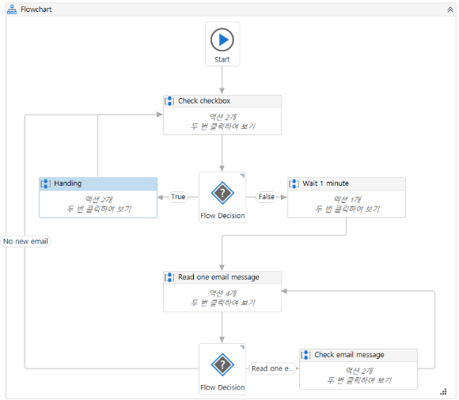
3. 실현가능성
3-1. 아이템 소개 및 개발
아이템 로직
이메일 상시 확인
여러 사이트 접속 충돌 방지

Slide 13
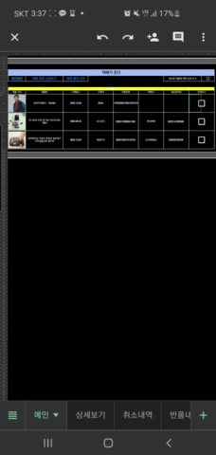
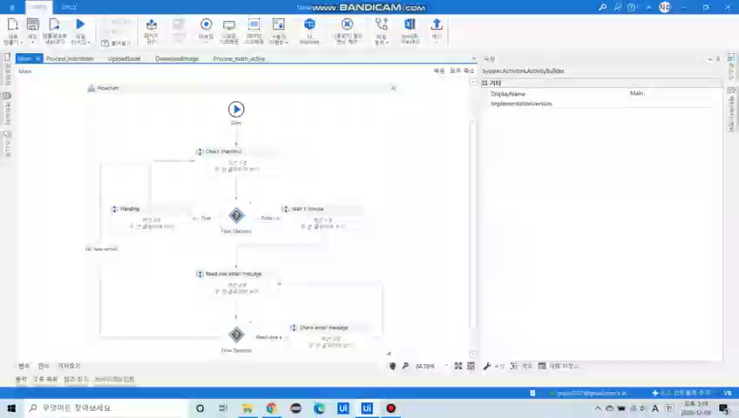
3. 실현가능성
3-2. 아이템 시연 영상 - 제품 상세보기

Slide 14

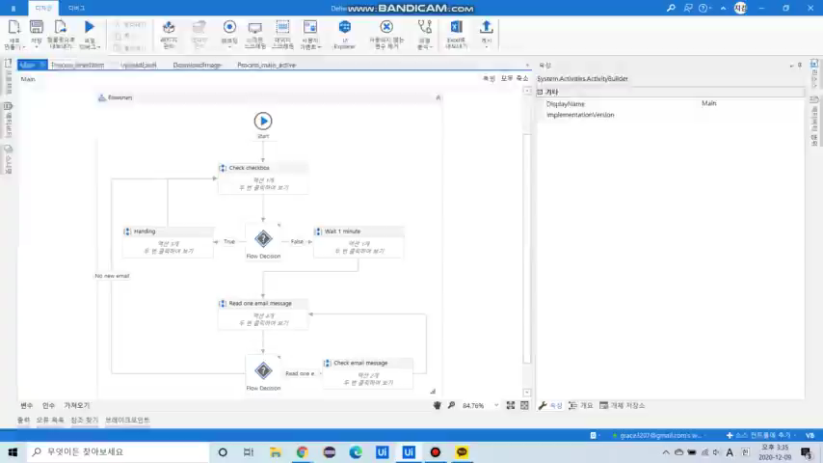
3. 실현가능성
3-2. 아이템 시연 영상 - 제품 주문/확인

Slide 15
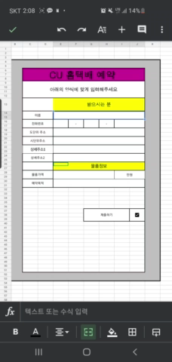
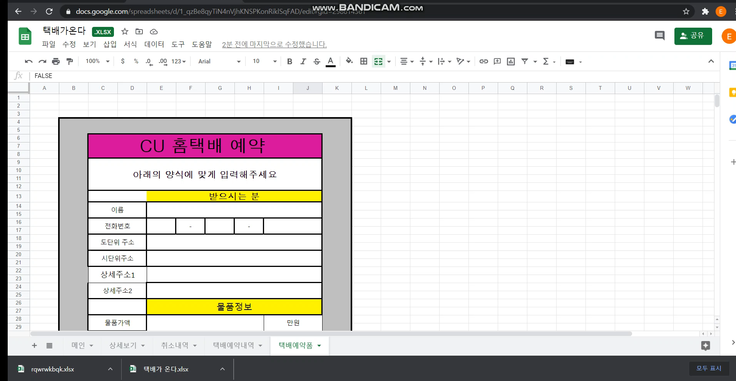
3. 실현가능성
3-2. 아이템 시연 영상 - 택배 예약

Slide 16
4. FeedBack
4-1. FeedBack

Slide 17
4. FeedBack, Q&A
4-1. FeedBack
보완사항 및 추후 계획

Slide 18



4. FeedBack, Q&A
4-1. FeedBack
보완사항 및 추후 계획
다양한 사이트별 교환 기능 구축
- 사이트별 교환 폼 상이에 따른 변경 사항 반영
교환기능
다양한 사이트별 취소 기능 구축
- 사이트별 취소 방법 및 시기 상이에 따른 변경 사항 반영
취소기능
다양한 사이트별 반품 기능 구축
- 사이트별 반품 상황 상이에 따른 변경 사항 반영
반품기능

Slide 19
THANK YOU
CODE 9779

Slide 20


CODE 9779

